Slide 1


2023
FDC溯源&根因分析POC
NSC-厂商 介绍说明

Slide 2
目录
Proof of Concept整体说明
功能清单（包含但不限于）
验证情境（用已知Case验证）
提问答疑
评比标准
Notes:
专案管理/需求管理/会议管理/训练管理/工作管理/异常管理/日常管理/报告管理

Slide 3
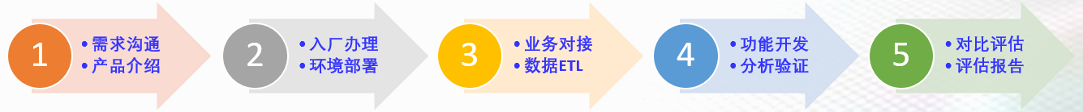
POC整体说明
POC目标
POC流程
1、通过Good/Bad Wafer进行对比，从FDC数据进行溯源，找出差异性根因，并对根因因子贡献值进行排序；（排序越靠前表示根因的可能性越大）
2、通过不同时间段Wafer进行对比，从FDC数据进行溯源，找出差异性根因，并对根因因子贡献值进行排序；（排序越靠前表示根因的可能性越大）
POC时程
POC成员
NSC：
CIM FDC业务&大数据分析、品质、整合、研发等成员；
厂商：
有实施经验的、业内知名的N家厂商；
需求明确
情境清晰
标准落定
前期沟通
评估结论
3/17
5/12
POC开始
POC结束
Notes:
专案管理/需求管理/会议管理/训练管理/工作管理/异常管理/日常管理/报告管理

Slide 4
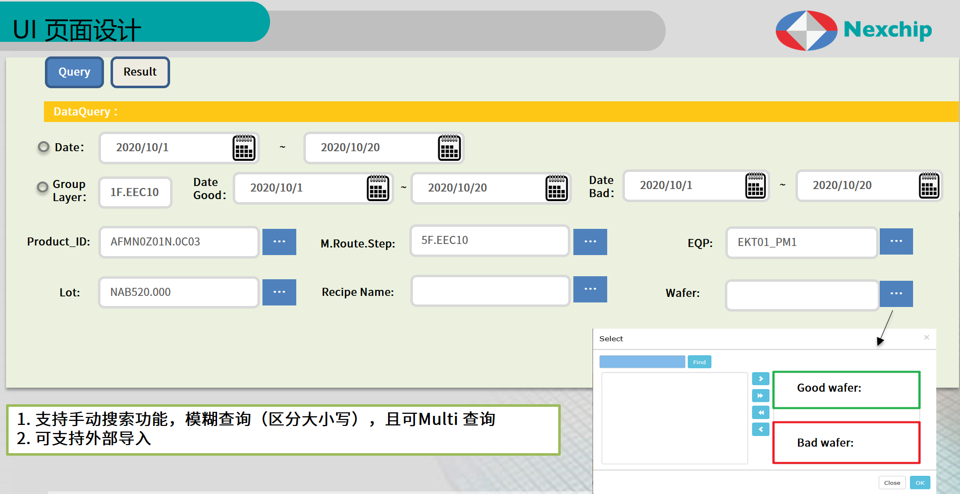
功能清单（包含但不限于）
Notes:
专案管理/需求管理/会议管理/训练管理/工作管理/异常管理/日常管理/报告管理

Slide 5
验证情境
FDC Check 异常(检测case）
已知Case | 项目 | 时间区间 | 产品 | Layer区间
1 | 单产品/单站点/单机台群组 | 2022.12/20~12/25 | PRD LIST | 2N.EEG10
2 | 单产品/单站点/单机台群组 | 2022.5/1~6/2 | PRD LIST | 1G.EEG10
3 | 单产品/多站点/多机台群组 | 2022.07/01~09/30 | PRD LIST | 4M下All loop tool
4 | 多产品/单站点/单机台群组 | 2022.10/15~12/25 | PRD LIST | 2T.WSC30
5 | 多产品/多站点/多机台群组 | 2022.04/01~05/31 | PRD LIST | 2T/NK/3M/3T/4M all loop tool
FDC Check Normal（加分case）
已知Case | 项目 | 时间区间 | 产品 | Layer区间
1 | 多产品/单站点/单机台群组 | 20220501~0811 | PRD LIST | BEOL后段PH Process tool
2 | 多产品/单站点/单机台群组 | 2022.0501~0731 | PRD LIST | GN下All loop tool
3 | 多产品/多站点/多机台群组 | 20221101~1105 | PRD LIST | 3E-1C All loop tool
Notes:
专案管理/需求管理/会议管理/训练管理/工作管理/异常管理/日常管理/报告管理

Slide 6
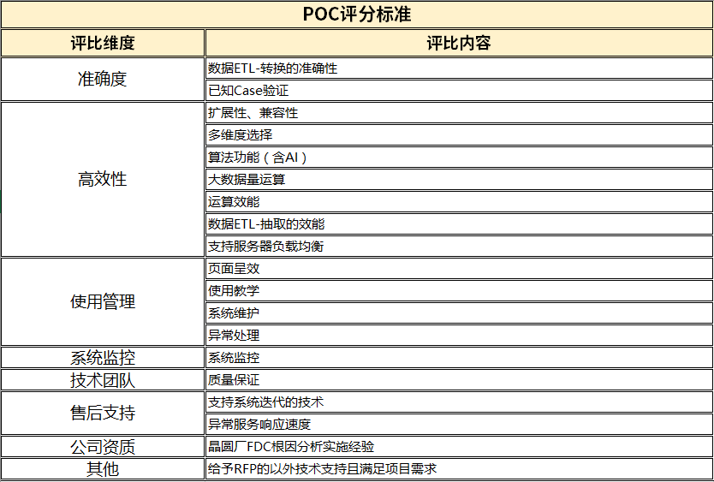
评比标准
85%
Notes:
专案管理/需求管理/会议管理/训练管理/工作管理/异常管理/日常管理/报告管理

Slide 7
提问答疑
序号 | 厂商提问 | 状态
Notes:
专案管理/需求管理/会议管理/训练管理/工作管理/异常管理/日常管理/报告管理

Slide 8

THANK YOU

